Slide 1
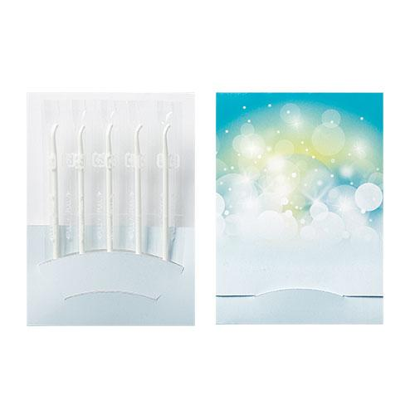
【提案書】
耳かき付メンボー 5P
耳かきと綿棒がひとつになったケアアイテムが5本入ったセットです。コンパクトサイズのためどこへでも持ち歩けますし、イベントやキャンペーンで配布するのも容易でおすすめです。
特徴
納期
納期スペース
仕様
素材 : 紙+綿
サイズ : 綿棒本体75×5mm/綿棒外装93×60×5mm
包装 : 台紙
お見積
お見積りスペース

